Slide 1
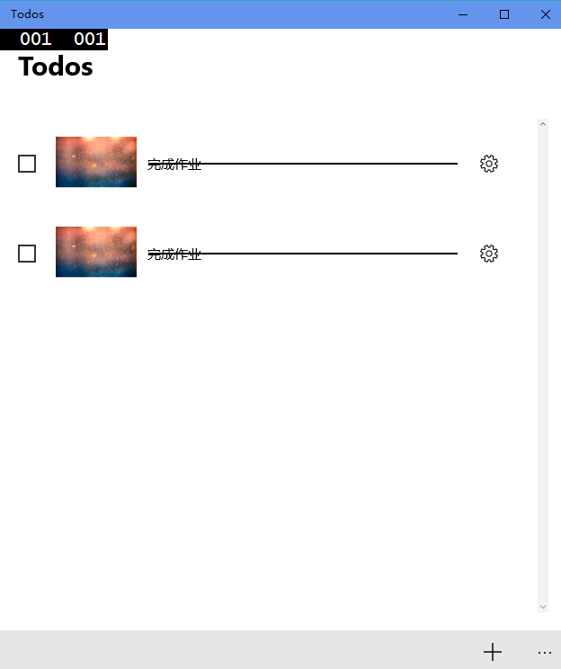
Homework 2 - Todos
MainPage

Slide 2
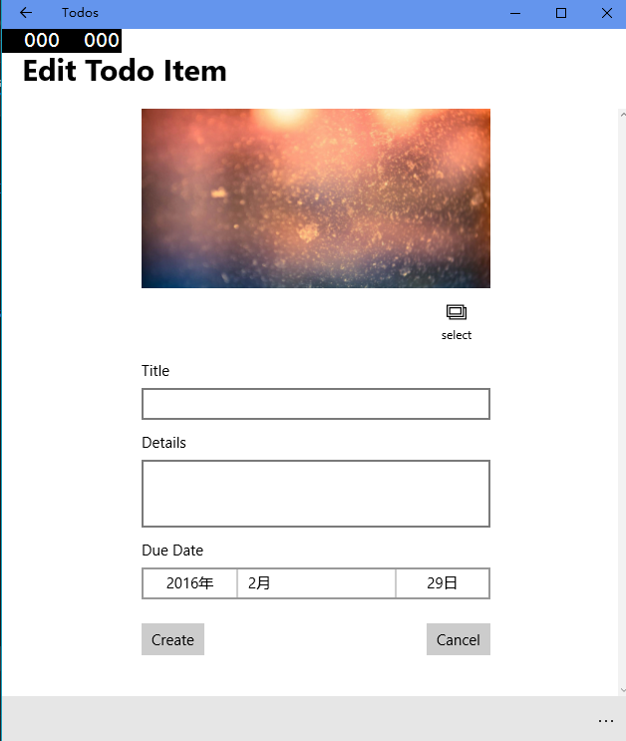
Homework 2 - Todos
NewPage

Slide 3
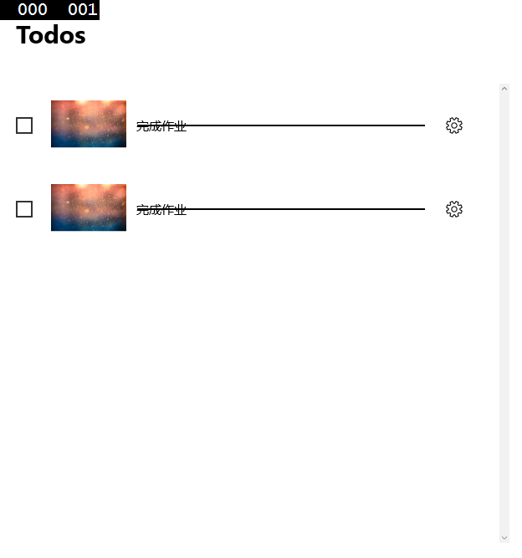
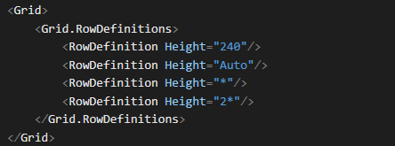
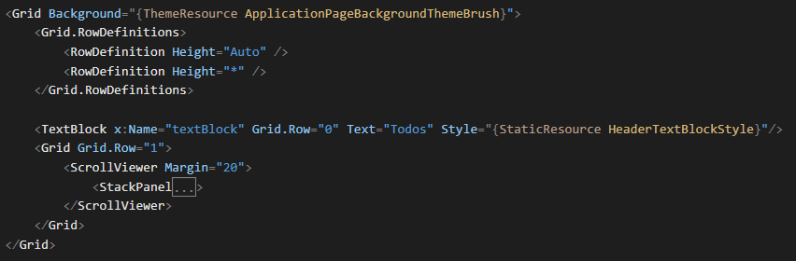
MainPage

Slide 4
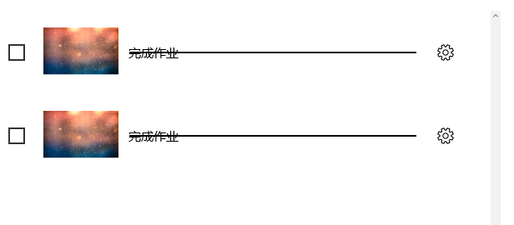
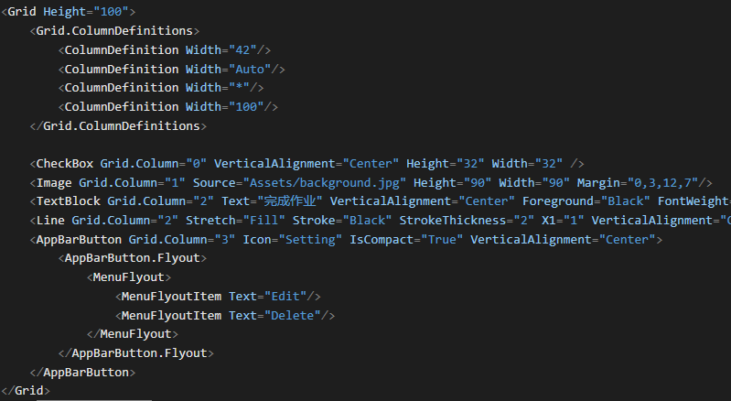

MainPage

Slide 5
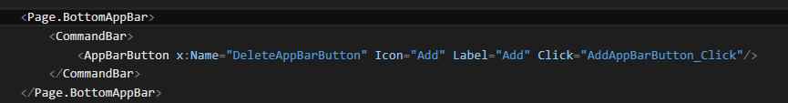
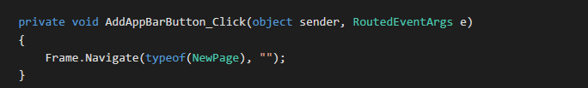
MainPage

Slide 6
Homework 2 - Todos
NewPage

Slide 7

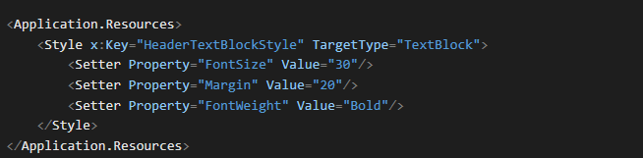
NewPage
Style

Slide 8
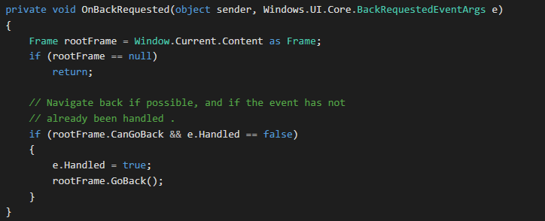
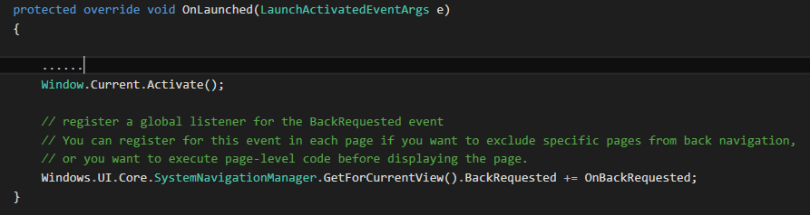
NewPage
Navigation - App.xaml.cs

Slide 9
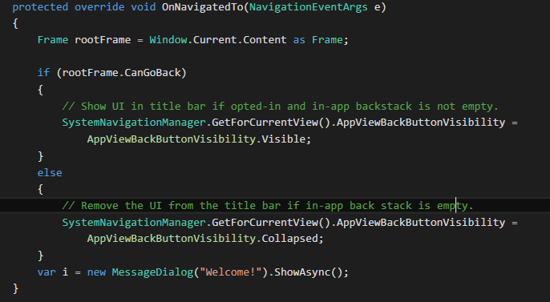
NewPage
Navigation – NewPage.xaml.cs

Slide 10
Your Tasks
完成MainPage、NewPage两个界面。参考Demo上的布局结构，使用Grid(RowDefinitions、ColumnDefinitions)、 ScrollViewer、 StackPanel、 BottomAppBar、RelativePannel，Image、TextBlock、DatePicker、APPBarButton；
实现Navigation
完善页面的功能逻辑：
1. MainPage 对于每个Todo Item，只有当CheckBox被勾选了，横线Line才出现
2. NewPage 点击create按钮时，检查Title、Description是否为空，DueDate是否正确。如果不正确，弹出对话框，显示错误信息。点击Cancel按钮时，检查Title、Description置为空，DueDate置为当前日期。
3. NewPage 点击Select按钮，能够在本地选择图片并显示（加分项）

Slide 11
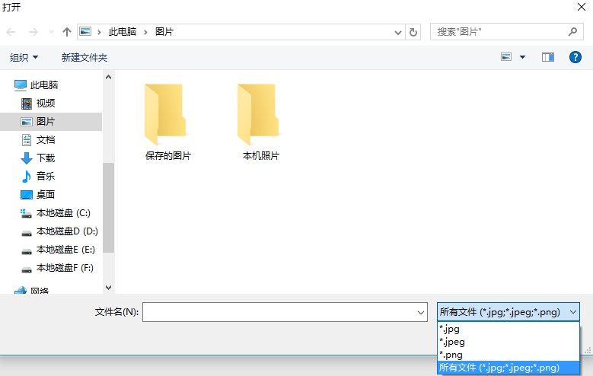
Your Tasks

Slide 12
注意事项
不要直接在Demo上进行修改来完成作业，请新建一个项目。
部分功能逻辑是不需要完成的， 比如Todo Item上的Edit、Delete功能，NewPage上的Create不需要再MainPage上生成一个新的Item
尽量使你的界面简洁美观（如为界面添加Background Image）

